Slide 2
聚焦龙头
锁定二次拉升起爆点
9月27日 20:15
王延龙
执业编号:A1120615060002
经传多赢资深投顾,长期从事金融服务行业,擅长把握市场节奏和筹码理论。独创盈利模式《钝化转势法》、《分金弱转强》、《一眼看高点》。擅长热点跟踪及板块分析和龙头晋级、淘汰、卡位等细节判断。推崇趋势跟踪论,主张躲避风险为第一,获取利润是第二。

Slide 3
01/
02/
03/
04/
什么是龙头
什么是辨识度
龙头股的二波启动标志 常见操作误区

Slide 4
01
什么是龙头

Slide 5
什么是龙头
龙头股指的是在某一时期在股票市场的炒作中对同行业板块的其他股票具有影响和号召力的股票，龙头股的涨跌往往对其他同行业板块股票的涨跌起引导和示范作用。在股票市场中，龙头股并不是一成不变的，龙头股的地位往往只能维持一段时间。
一般情况下，行业龙头股是强势股，常常会强于行业中其他的股票。在行业板块上涨时，会优先出现股票涨停的情况。
并不是龙头股就一定会涨的。例如：如果股票市场处于“熊市”下跌阶段，龙头股也会下跌。

Slide 6
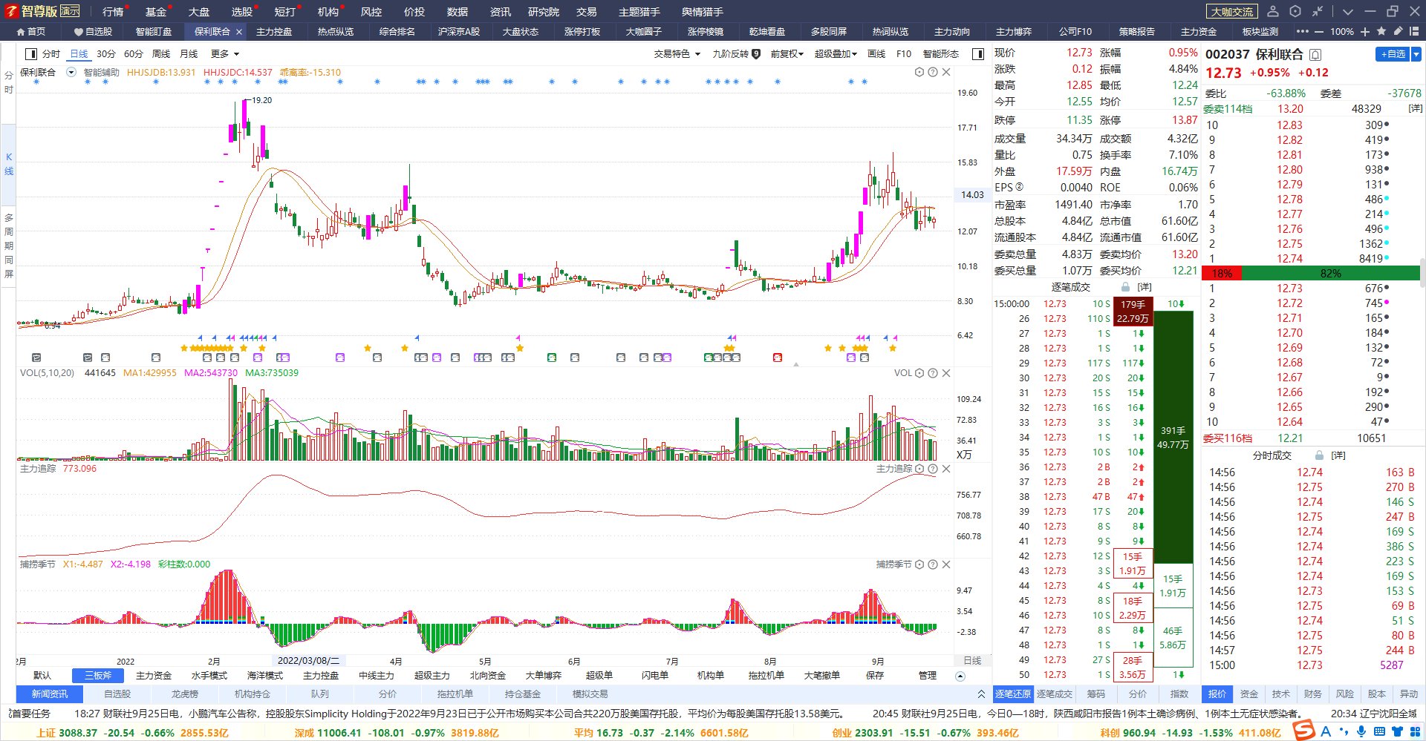
春节后龙头

Slide 7
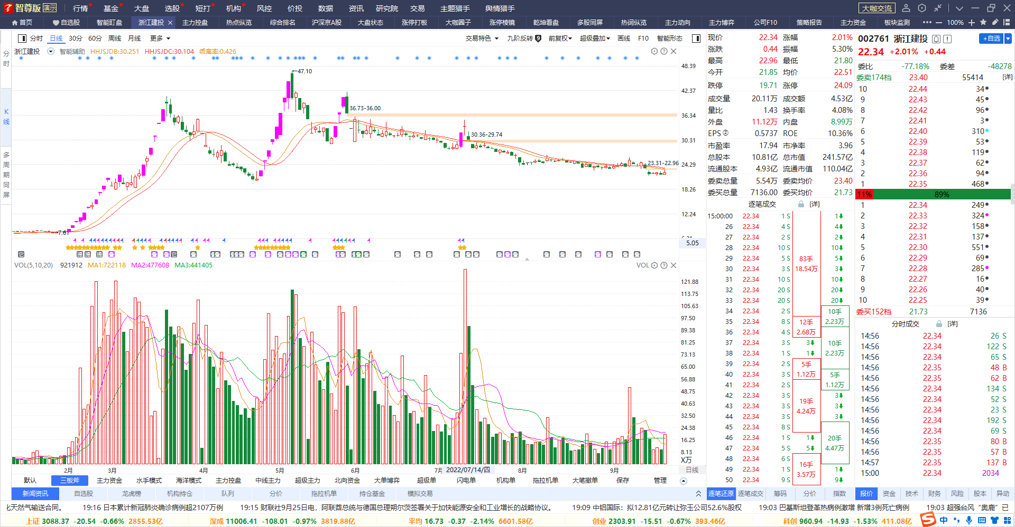
市场选择新龙

Slide 8
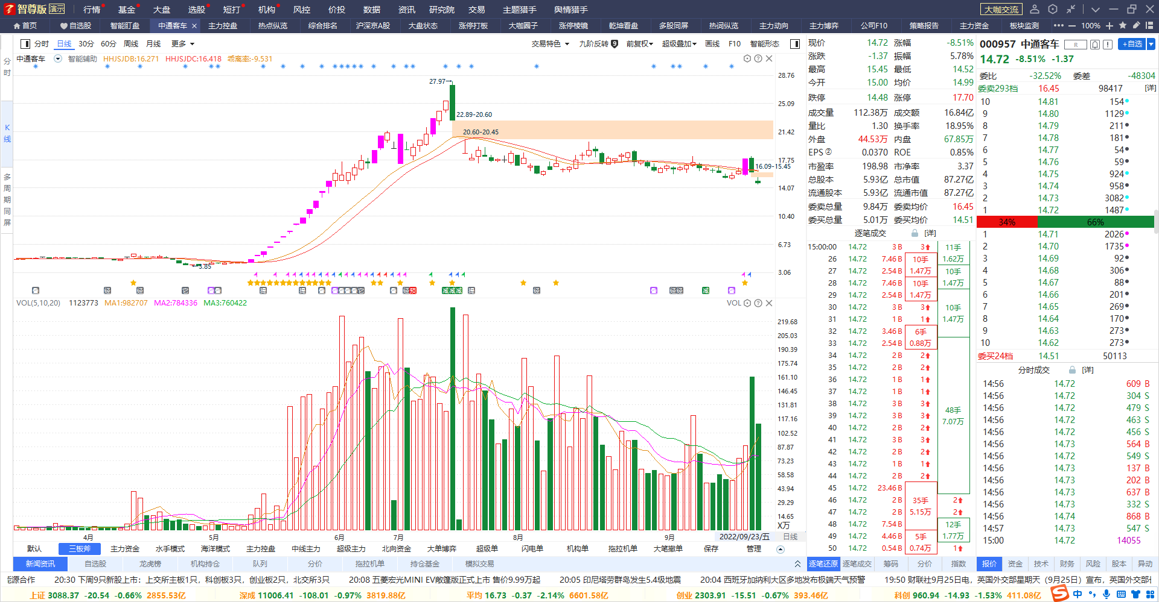
四月底行情新龙

Slide 9
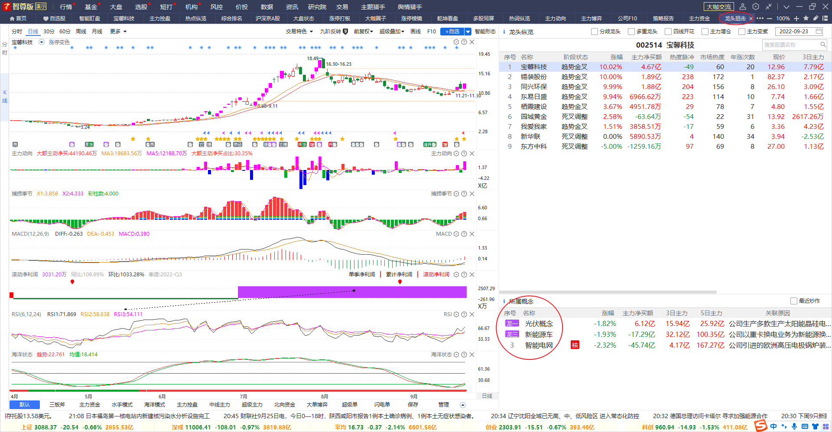
龙头狙击观察龙头股

Slide 10
02
什么是辨识度

Slide 11
什么是辨识度
具有影响力、带动力（带板块个股：形成主流题材板块效应。带其他辨识度个股：高联动效应。带大盘指数：共振效应），说直接点就是要是核心！是龙头！如果不是龙头，那么这些辨识度都不够吸引眼球！单纯看形态，拉升走势的可操作性不大，通常情况下的溢价和持续都不会很高。容易失败，而即便成功了，也是因为盘面情绪很好的环境因素支撑！
可以是一个或者几个互相卡的高标。比如机器人的巨轮智能和宝馨科技互相成为龙头。这两个就属于非常有辨识度。

Slide 12
03
龙头股的二波启动标志

Slide 13
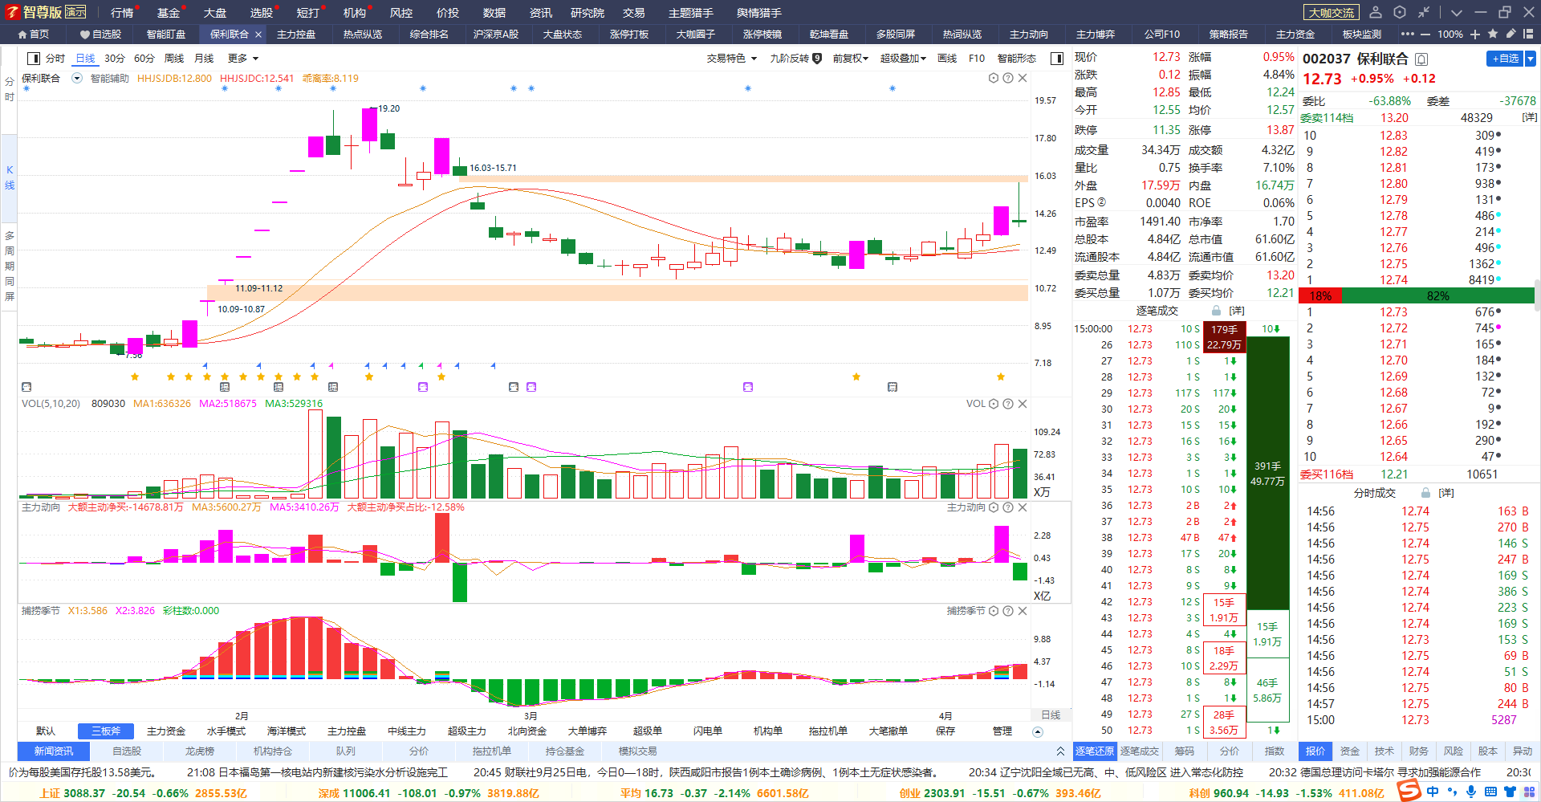
龙头二波

Slide 14
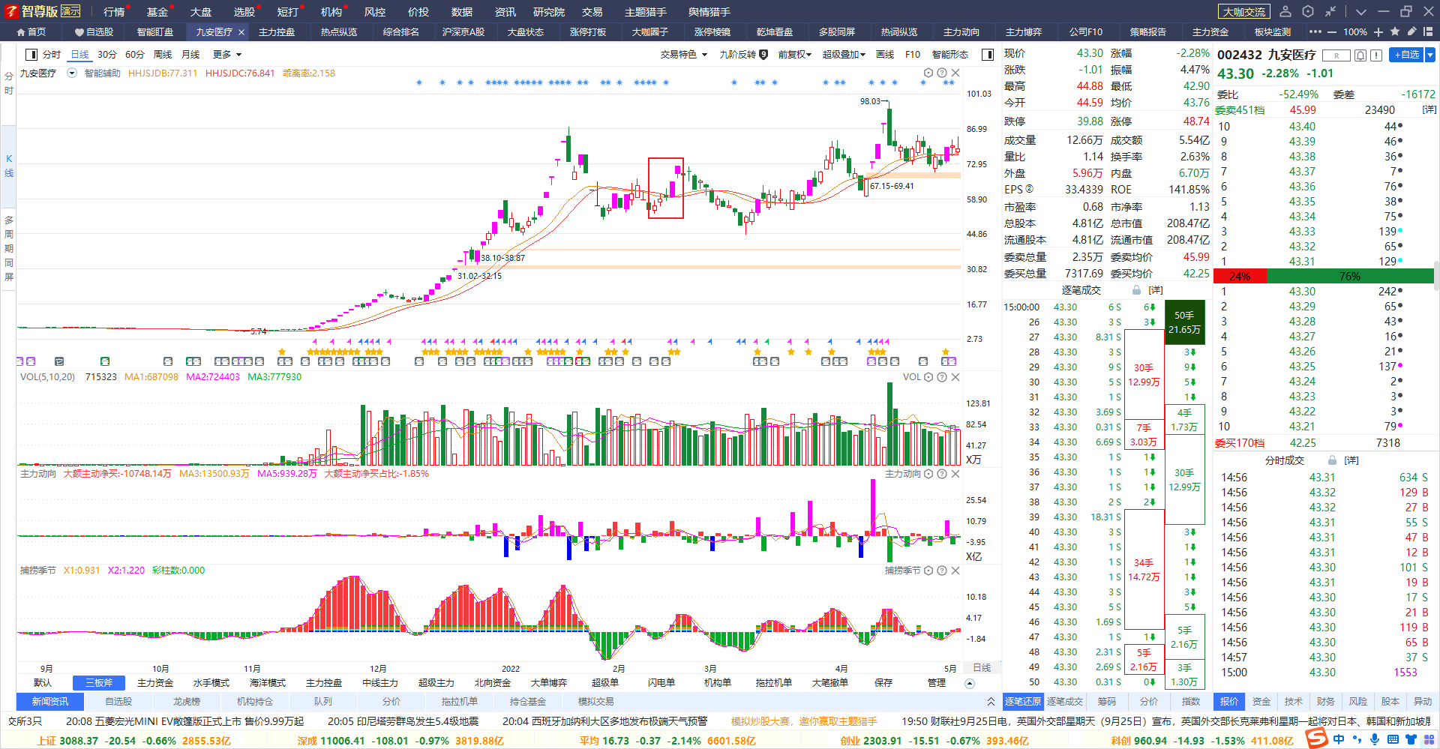
龙头二波

Slide 15
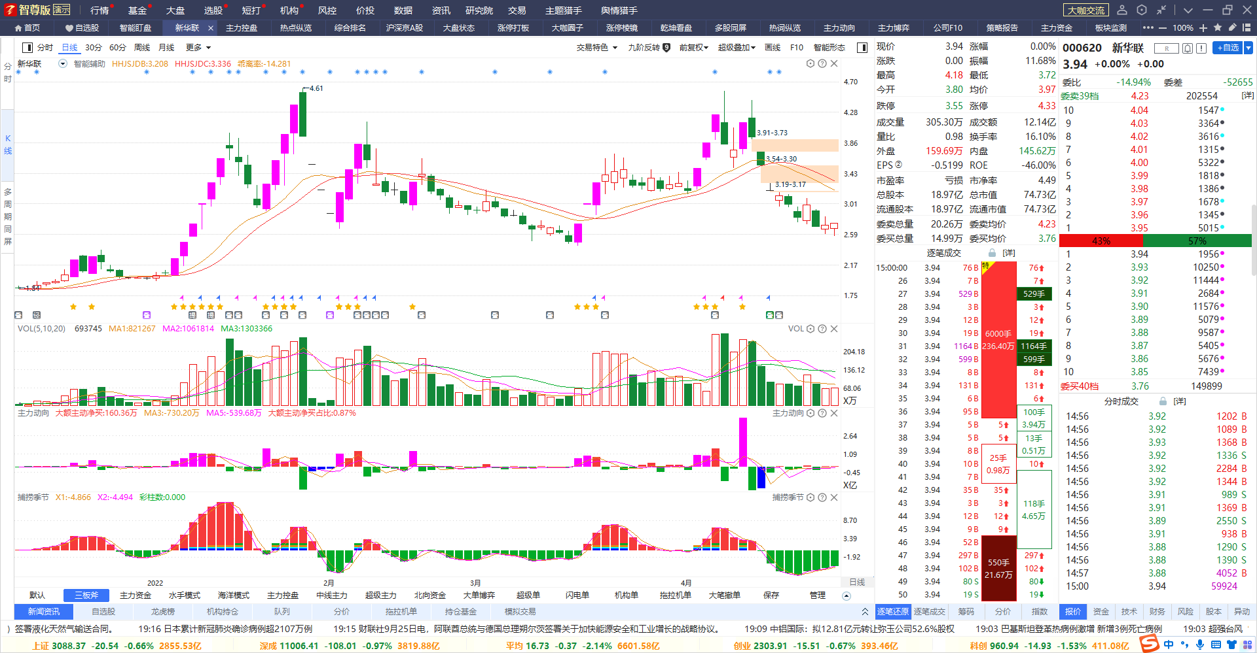
龙头二波

Slide 16
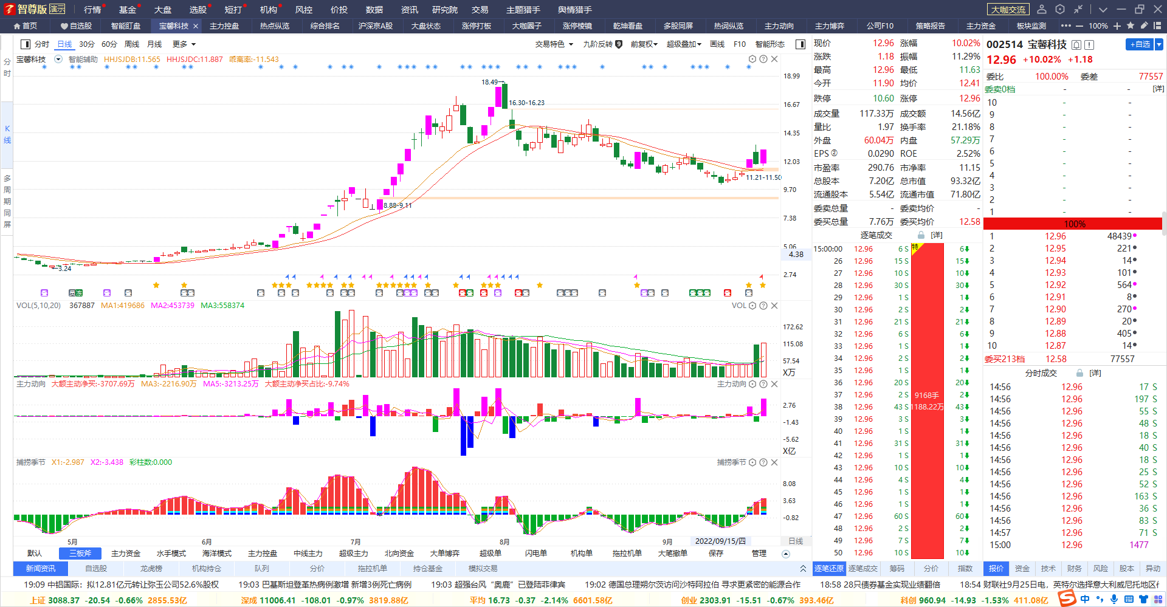
龙头二波

Slide 17
操作总结
一、选择标的需要是前面的最具备辨识度的龙头股。
二、经历一个下降趋势短期跌幅30个点以上。
三、当个股出现底背离金叉可以做一层仓。突破辅助线后可以加2。周线金叉加4。124买入法可以去股亦有道圈子短视频学习。
四、如果当下仍然是这一主流板块，那么有望延续上行。如果热点切换了，切记做反弹后走人。没有板块助力个股会延续下行。重点观察三共振板块和市场情绪。

Slide 18
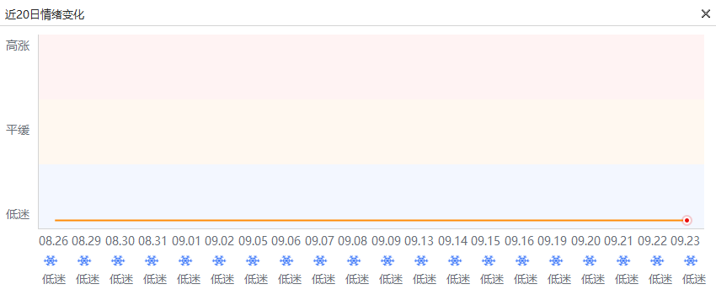

Slide 19
04
常见操作误区

Slide 20
操作总结
一、选择的个股不是最具辨识度的龙头，二波拉升受限。
二、缺乏持续跟踪耐心。
三、预期过强，如底背离金叉未突破辅助线，则该止盈止损要做止盈止损，后续信号重新操作。
四、不关注大盘和板块动态，如果后续缺乏板块支持，那么龙头就是反弹下。
比如当下市场气氛很弱缺乏支撑。
五、不考虑三共振板块因素和市场情绪因素。

Slide 21
挖掘强势主题
提升打板胜率
9月28日 20:15
王延龙
执业编号:A1120615060002
经传多赢资深投顾,长期从事金融服务行业,擅长把握市场节奏和筹码理论。独创盈利模式《钝化转势法》、《分金弱转强》、《一眼看高点》。擅长热点跟踪及板块分析和龙头晋级、淘汰、卡位等细节判断。推崇趋势跟踪论,主张躲避风险为第一,获取利润是第二。

Slide 22
定位风口业绩牛
加速利润增长
9月29日 20:15
王延龙
执业编号:A1120615060002
经传多赢资深投顾,长期从事金融服务行业,擅长把握市场节奏和筹码理论。独创盈利模式《钝化转势法》、《分金弱转强》、《一眼看高点》。擅长热点跟踪及板块分析和龙头晋级、淘汰、卡位等细节判断。推崇趋势跟踪论,主张躲避风险为第一,获取利润是第二。

